Slide 1

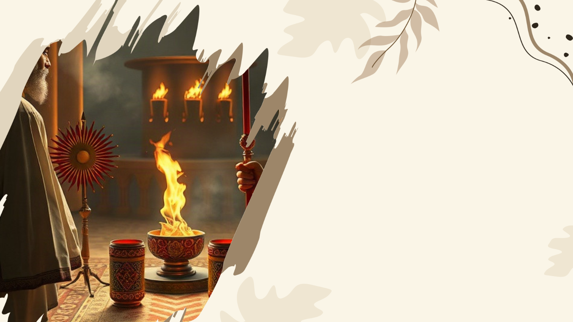
Зороастризм: Древнейшая религия пророчеств и огня
Автор презентации: Presentacium.ru

Slide 2

Введение
В презентации мы рассмотрим зороастризм — одну из древнейших религий, его происхождение и развитие. Особое внимание будет уделено священным текстам, ритуалам и символике, а также влиянию зороастризма на культуру и философию. Также обсудим современных последователей и перспективы сохранения традиций.

Slide 3

Возникновение и развитие зороастризма
1
Зародившись в древнем Иране примерно в VIII–VII веках до нашей эры, зороастризм основывается на проповедях пророка Заратустры.
2
Ключевым элементом этой религии является культ огня, который почитается как символ божественного присутствия.
3
В настоящее время число последователей зороастризма составляет около 200 тысяч человек по всему миру.

Slide 4

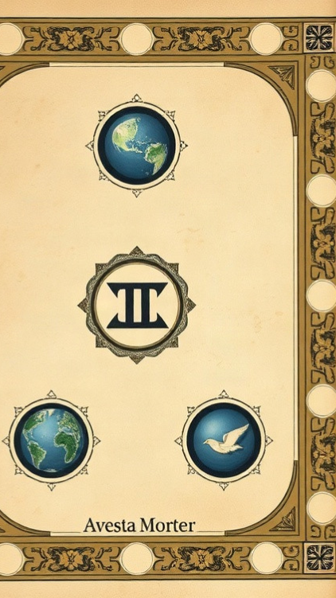
Основные священные тексты религии
В зороастрийской традиции основным священным текстом является «Авеста», которая включает в себя несколько разделов.
Самый древний из них — «Гаты», содержащие 17 глав и около 1200 стихов, которые были написаны пророком Заратустрой.
Также в «Авесте» есть «Ясна», «Видевдат» и другие тексты, которые содержат молитвы, ритуалы и предписания, важные для религиозной практики зороастрийцев.

Slide 5

Символика огня в вере и культуре
Огонь в зороастризме — символ божественного света и духовного очищения, что отражено в учении Ахура-Мазды. В Авесте, священной книге зороастрийцев, упоминается 17 различных эпитетов, характеризующих священный огонь, который играет центральную роль в религиозных ритуалах.
Почитание огня в зороастризме связано с идеей борьбы добра со злом, где огонь символизирует силу света и чистоты.

Slide 6

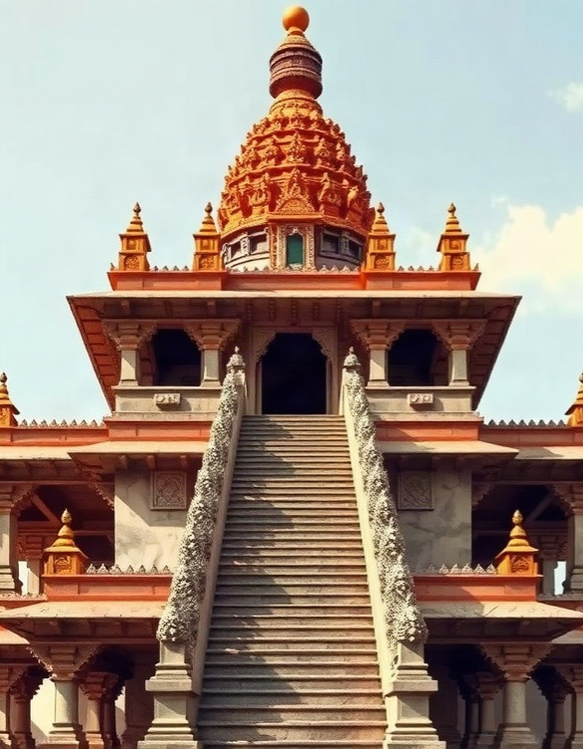
Архитектура храмов огнепоклонников
В архитектуре храмов огнепоклонников можно увидеть гармоничное сочетание геометрических форм и символического значения чисел. Например, многие храмы имеют строго определённое количество ступеней, которые символизируют ступени духовного просветления. Особое внимание уделяется высоте храмов, которая часто измеряется в определённых единицах, отражающих связь с космосом и божественным.

Slide 7

Обряды очищения и погребальные церемонии
1
В зороастризме обряды очищения занимают центральное место, они проводятся регулярно для поддержания духовной чистоты верующих.
2
Одним из ключевых ритуалов является Барашнум — длительный процесс очищения, который может включать до семи этапов.
3
Погребальные церемонии также строго регламентированы: тело усопшего помещается на специальный помост для выставления на открытом воздухе, что символизирует возвращение к свету и жизни, и позволяет очистить душу перед уходом в загробный мир.

Slide 8
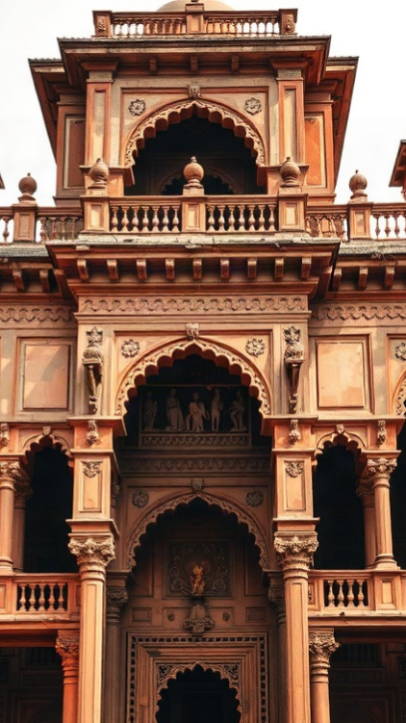
Современные последователи и центры учения
В настоящее время последователи зороастризма проживают в основном в Индии и Иране, где их численность составляет около 200 тысяч человек.
В Индии действует около 60 храмов огня, являющихся центрами религиозной жизни зороастрийцев.
Кроме того, общины зороастрийцев существуют и в других странах, таких как США и Великобритания, где они активно сохраняют свои традиции и культуру.

Slide 9

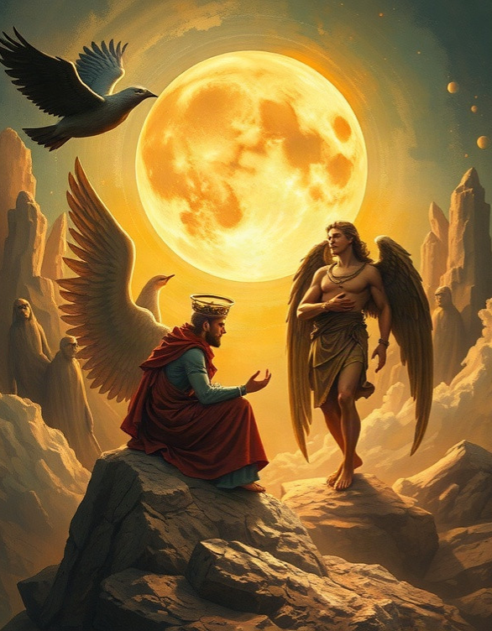
Особенности мировоззрения и этики последователей
В зороастризме ключевую роль играет учение о свободном выборе человека между добром и злом, что нашло отражение в концепции дуализма и борьбе между силами света и тьмы. В Авесте, священной книге зороастризма, описано более 20 архангелов, среди которых особое место занимает Ахура-Мазда.
Принципы этики зороастризма, основанные на идее блага, способствуют формированию сильного чувства ответственности и морали у последователей, что подтверждается многовековой историей этой религии.

Slide 10

Пророки и божества зороастрийской веры
1
2
Зороастризм возник в Иране около VII века до нашей эры, его основателем считается пророк Заратустра, который, согласно преданиям, получил откровения от Ахура Мазды — верховного божества, олицетворяющего свет и добро.
В зороастрийском пантеоне насчитывается семь амеша-спента — высших духовных существ, созданных Ахура Маздой, которые символизируют основные аспекты бытия и играют важную роль в зороастрийской космологии. Важнейшим элементом веры является противостояние добра и зла, олицетворяемое борьбой Ахура Мазды и Ангра-Майню, которое, согласно учению Заратустры, определит исход мирового противостояния.

Slide 11
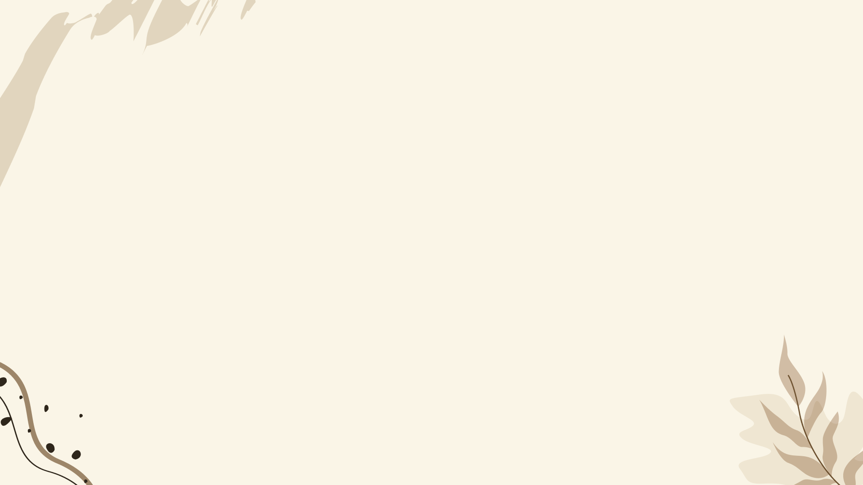
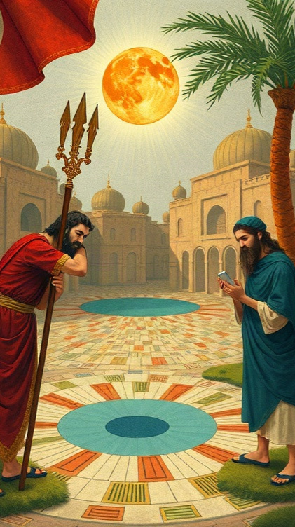
Взаимоотношения зороастризма и ислама в истории Ирана
В настоящее время в Иране проживает около 25 000 последователей этой религии, сохраняющих свои традиции и культуру.
В VII веке, с приходом ислама, положение зороастрийцев в Иране ухудшилось: многие были обращены в новую веру, однако по некоторым данным, около 15% населения страны сохранило приверженность зороастризму. Несмотря на то что зороастрийские храмы разрушались, а богослужения запрещались, община адаптировалась, что позволило ей сохраниться до наших дней.

Slide 12
Традиционные праздники и фестивали религии
1
В рамках зороастрийской традиции особое место занимают шесть великих гаханбаров, которые отмечаются ежегодно.
2
Один из них, Ноуруз, празднуется в начале весны и символизирует начало нового года, сопровождаясь ритуалами очищения и специальными молитвами, которые читаются в течение 13 дней.
3
Также важной частью зороастрийской культуры являются празднования, посвящённые памяти пророка Заратустры, в которых участвуют последователи религии по всему миру.

Slide 13
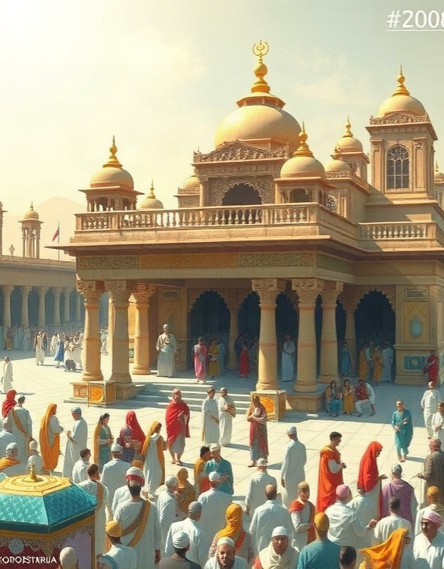
Перспективы изучения и сохранения традиций
Диаграмма показывает процентное соотношение различных аспектов, связанных с изучением и сохранением традиций зороастризма: количество последователей, изучение религиозных текстов, сохранение традиций, посещение храмов и поддержка культурного обмена.
Это иллюстрирует, что наиболее значимым аспектом является количество последователей, тогда как поддержка культурного обмена имеет наименьший показатель среди представленных параметров.

Slide 14

Спасибо за внимание!
Спасибо за внимание. В этой презентации мы рассмотрели основные аспекты зороастризма — от его возникновения и священных текстов до символики и обрядов. Мы также обсудили влияние этой древней религии на мировую культуру и философию, а также современные тенденции в сохранении традиций зороастризма. Надеемся, что представленный материал будет полезен для дальнейшего изучения этой уникальной религии.

